Slide 1
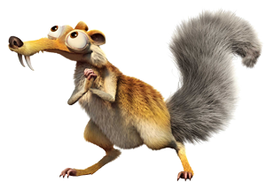
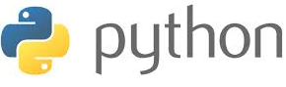
PYTHON ΑΠΟ ΠΙΟ ΚΟΝΤΑ – ΣΥΝΑΡΤΗΣΕΙΣ, ΛΙΣΤΕΣ & ΣΥΜΒΟΛΟΣΕΙΡΕΣ – ΑΞΙΟΠΟΙΩΝΤΑΣ ΔΟΜΕΣ ΔΕΔΟΜΕΝΩΝ
CEID@Upatras
Γ ι ά ν ν η ς Ε . Τ ζ ή μ α ς, Σπύρος Α. Σιούτας

Slide 2
Το πρώτο πράγμα που πρέπει πάντα να κάνετε είναι να ρωτάτε το γιατί;
Σε αυτό το μάθημα θα :
Δούμε από πιο κοντά τις συναρτήσεις, λίστες και συμβολοσειρές της Python και,
Θα αξιοποιήσουμε δομές δεδομένων με στόχο την επίτευξη ενός βαθμού αφαίρεσης στον προγραμματισμό.

Slide 3
Ας αρχίσουμε φτιάχνοντας ένα παιχνίδι με την Python
Στο παιχνίδι αυτό ο χρήστης θα πρέπει να μαντέψει μία λέξη επιλέγοντας γράμματα.
Θα φτιάξουμε τη γνωστή σε όλους κρεμάλα.
Για να φτιάξουμε ένα τέτοιο πρόγραμμα με Python, θα πρέπει να μάθουμε να χρησιμοποιούμε συναρτήσεις (functions), καθώς και λίστες (lists) και συμβολοσειρές (strings).
Και τα τρία αυτά είναι αφαιρέσεις (abstractions) που μας βοηθάνε να κάνουμε τα προγράμματά μας πιο απλά.

Slide 4
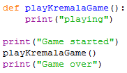
Ξεκινάμε με Σχεδίαση από Επάνω προς τα Κάτω – Top-down design
Ενημερώνουμε το χρήστη ότι το παιχνίδι ξεκίνησε.
Καλούμε μία συνάρτηση που θα εκτελεί ολόκληρη τη βασική λογική του παιχνιδιού, κρύβοντας την πολυπλοκότητα του προγράμματος. Θα μπορούσε αργότερα να αποτελεί επιλογή ενός μενού παιχνιδιών.
Ορίζουμε τη συνάρτηση στην αρχή το προγράμματος με τη def, ενώ προσέχουμε να υπάρχουν οι παρενθέσεις και ο χαρακτήρας «:» αμέσως μετά.
Προσθέτουμε λειτουργικότητα εντός της συνάρτησης βάζοντας εντολές. Οι εντολές θα πρέπει να βρίσκονται σε εσοχή κάτω από τον ορισμό.
Προσοχή το πρόγραμμα θα ξεκινήσει να εκτελείται από την print(“Game started”) και όχι από την πρώτη γραμμή, καθώς εκεί είναι ο ορισμός της συνάρτησης.

Slide 5
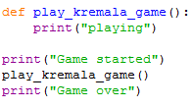
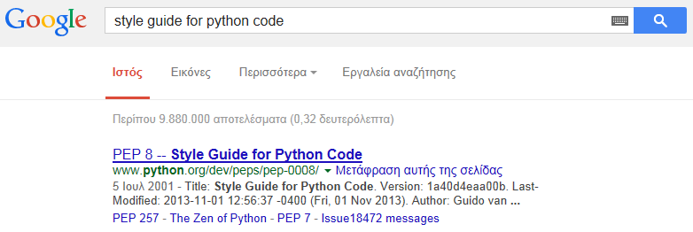
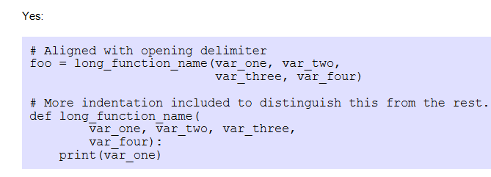
Προγραμματίζοντας με στυλ
Κάθε γλώσσα προγραμματισμού έχει το δικό της στυλ γραψίματος.
Όταν λέμε στυλ εννοούμε συμβάσεις ανάμεσα στους προγραμματιστές για τον τρόπο που γίνεται η ονοματοδοσία των μεταβλητών, πως μπαίνουν κενά κ.α..
Δεν είναι απαραίτητο να το ακολουθήσετε, αλλά καλό θα ήταν να το κάνετε αν πρόκειται να δώσετε τον κώδικά σας σε άλλους προγραμματιστές.
Το σημαντικό είναι να είστε συνεπείς στο στυλ που θα επιλέξετε!

Slide 6
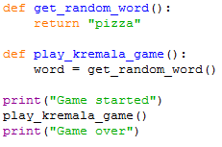
Top-down design, πηγαίνοντας σε επόμενο επίπεδο λεπτομέρειας – Παραγωγή Τυχαίων Λέξεων Α’ Επίπεδο
Χρησιμοποιώντας top-down σχεδιασμό, τώρα μπορούμε να κάνουμε το ίδιο ακριβώς και στη συνάρτηση που κατασκευάσαμε πριν λίγο – play_kremala_game().
Δηλαδή, να μπούμε σε επόμενο επίπεδο λεπτομέρειας, και σιγά σιγά να σπάσουμε το πρόβλημα σε μικρότερα κομμάτια, χωρίς όμως να φτάσουμε στην τελική λύση.
Θα πρέπει να υλοποιήσω τη συνάρτηση σε επόμενο επίπεδο, αλλά προς το παρόν ας κάνει κάτι απλό, όπως το να επιστρέφει μία λέξη.
Θα πρέπει σίγουρα να παράγω μία τυχαία λέξη την οποία ο χρήστης θα πρέπει να μαντέψει. Άρα θα πρέπει να υποθέσω ότι θα υπάρχει μία συνάρτηση για να κάνει αυτή τη δουλειά και να κάνω και τον αντίστοιχο ορισμό. Την τιμή που θα επιστρέφει αυτή η συνάρτηση την αναθέτω σε μία μεταβλητή – word.

Slide 7
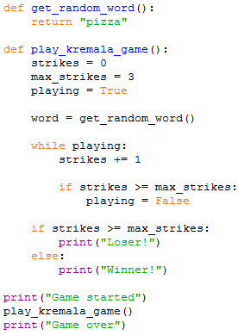
Top-down design, πηγαίνοντας σε επόμενο επίπεδο λεπτομέρειας – Πόσες προσπάθειες έχει ο χρήστης
Σίγουρα χρειάζομαι μία μεταβλητή που θα αποθηκεύει τον αριθμό των προσπαθειών που έκανε ο χρήστης.
Χρειάζομαι επίσης μία μεταβλητή που θα αποθηκεύει το μέγιστο αριθμό προσπαθειών του χρήστη
Χρειαζόμαστε σίγουρα ένα βρόχο ώστε να ελέγχουμε των αριθμό των προσπαθειών του χρήστη.
Τέλος, χρειάζεται να φτιάξουμε ένα τμήμα κώδικα που να ενημερώνει το χρήστη για το αν κέρδισε ή έχασε.
Προφανώς, όπως είναι γραμμένος ο κώδικας μέχρι στιγμής πάντα ο χρήστης θα χάνει, αλλά έχουμε προχωρήσει σε επόμενο επίπεδο λεπτομέρειας.

Slide 8
Και κάτι ενδιαφέρον
Από τη στιγμή που έχουμε τρέξει το πρόγραμμα μπορούμε να συνεχίσουμε να αλληλεπιδρούμε με τις συναρτήσεις του στο Python Shell, αλλά αυτό δε συμβαίνει πάντα.

Slide 9
Top-down design, πηγαίνοντας σε επόμενο επίπεδο λεπτομέρειας – Παραγωγή μιας τυχαίας λέξης – Λίστες (1/3)
Για να επιλέξουμε μία τυχαία λέξη, αυτό που θέλουμε από το πρόγραμμα είναι να διαθέτει μία λίστα από λέξεις και να επιλέγει μία τυχαία από αυτές. Και όταν λέμε λίστα, εννοούμε ένα τύπο αντικειμένου στην Python που είναι λίστα (list).
Είναι στην πραγματικότητα αυτό που στον προγραμματισμό ονομάζουμε δομή δεδομένων (data structure). Μία δομή δεδομένων αποθηκεύει και οργανώνει δεδομένα για εμάς.
Υπάρχουν διάφορες δομές δεδομένων που μπορείτε να αξιοποιήσετε. Κάθε μία από αυτές έχει δυνατά και αδύνατα σημεία. Κάποιες δομές είναι αποτελεσματικές στην αποθήκευση δεδομένων, ενώ άλλες μπορεί να είναι αργές σε αυτό, αλλά να επιτρέπουν γρήγορη αναζήτηση και ανάκτηση δεδομένων.
Μία λίστα στην Python είναι μια δομή δεδομένων που μας επιτρέπει να αποθηκεύσουμε μηδέν ή περισσότερα στοιχεία (αριθμούς, συμβολοσειρές, αντικείμενα ή και τα τρία μαζί μέσα στην ίδια λίστα). Στην περίπτωσή μας θα αποθηκεύσουμε τις λέξεις που χρειαζόμαστε.

Slide 10
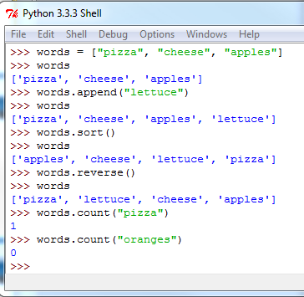
Top-down design, πηγαίνοντας σε επόμενο επίπεδο λεπτομέρειας – Παραγωγή μιας τυχαίας λέξης – Λίστες (2/3)
Μπορούμε να δημιουργήσουμε μία λίστα απευθείας στο Python Shell.
Μπορούμε να φτιάξουμε μία μεταβλητή τύπου λίστας στην οποία θα αποθηκεύσουμε τις λέξεις.
Προσοχή, τα αντικείμενα της λίστας μπαίνουν ανάμεσα στους χαρακτήρες [ και ]
Και από τη στιγμή που έχουμε φτιάξει τη λίστα μπορούμε να κάνουμε διάφορα ενδιαφέροντα πράγματα με αυτή, όπως το
να προσθέσουμε στοιχεία - .append(),
να την ταξινομήσουμε - - .sort(),
να αντιστρέψουμε τη σειρά των στοιχείων της - . reverse(),
να μετρήσουμε το πόσες φορές εμφανίζεται ένα στοιχείο - .count().
Και όλα τα παραπάνω είναι λειτουργίες που είναι μέθοδοι της ίδιας της λίστας – δηλαδή συναρτήσεις τις οποίες μπορώ να καλέσω βάζοντας τελεία μετά τη μεταβλητή.

Slide 11
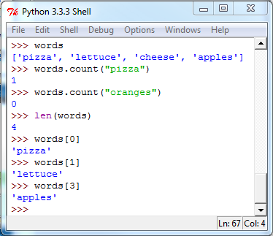
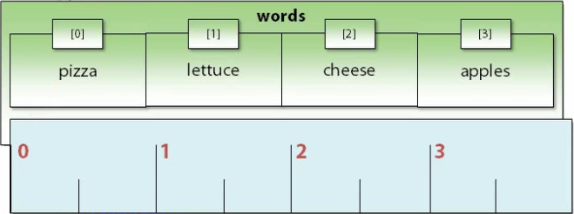
Top-down design, πηγαίνοντας σε επόμενο επίπεδο λεπτομέρειας – Παραγωγή μιας τυχαίας λέξης – Λίστες (3/3)
Υπάρχουν όμως και άλλα ενδιαφέροντα πράγματα που μπορώ να κάνω, τα οποία δεν είναι μέθοδοι της λίστας, αλλά ενσωματωμένες συναρτήσεις της Python. Μπορώ να:
βρω το μήκος μιας λίστας – len(words). Το ίδιο βέβαια μπορώ να κάνω και με ένα string,
αναφερθώ με δείκτη (index) για να ανασύρω ένα στοιχείο της λίστας – words[0]. Προσοχή, η πρώτη θέση της λίστας είναι η [0]. Το ίδιο συμβαίνει και σε άλλες γλώσσες.

Slide 12
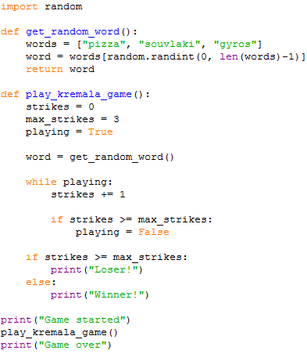
Top-down design, πηγαίνοντας σε επόμενο επίπεδο λεπτομέρειας – Παραγωγή μιας τυχαίας λέξης – Πίσω στο πρόγραμμα
Ορίζουμε μία μικρή λίστα με λέξεις.
Επιλέγουμε μία λέξη από τη λίστα αξιοποιώντας τη len() και τη randint() που ήδη ξέρουμε. Προσοχή πρέπει να γίνει import πρώτα.
Και τέλος μέσα από το Shell κάνουμε ένα πρώτο τεστ του κώδικα.

Slide 13
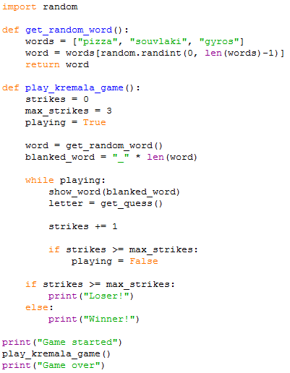
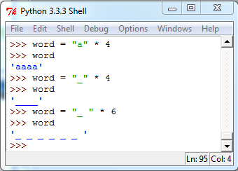
Top-down design, πηγαίνοντας σε επόμενο επίπεδο λεπτομέρειας – Ας μαντέψει ο χρήστης τα γράμματα (1/6)
Καλό θα ήταν πρώτα να δείξουμε οπτικά στο χρήστη πόσα γράμματα θα πρέπει να μαντέψει βάζοντας αντίστοιχες θέσεις γραμμάτων.
Ας αξιοποιήσουμε ένα χαρακτηριστικό της Python που είναι ενδιαφέρον.
Σκεπτόμενοι top-down, ενώ παίζουμε το πρώτο πράγμα που θα πρέπει να κάνουμε θα είναι να δείξουμε στο χρήστη την κρυμμένη λέξη και να τον αφήσουμε να μαντέψει ένα γράμμα.

Slide 14
Top-down design, πηγαίνοντας σε επόμενο επίπεδο λεπτομέρειας – Ας μαντέψει ο χρήστης τα γράμματα (2/6)
Ας ξεκινήσουμε από τη show_word()
Δεν θα έχουμε όμως το αποτέλεσμα που θέλουμε. Ο χρήστης δε θα είναι σε θέση να δει τον αριθμό των χαρακτήρων
Ας παίξουμε λίγο με το Python Shell για να δούμε τι μπορούμε να κάνουμε αξιοποιώντας ένα loop για να διατρέξουμε τη λέξη:
Παρατηρείστε ότι εκτυπώνονται έξι κενά, με αλλαγή γραμμής.
Αλλά εμείς δε θέλουμε αυτό.
Αν αξιοποιήσουμε τη σύνταξη της print(), μπορούμε να βγάλουμε την αλλαγή γραμμής από το τέλος κάθε χαρακτήρα και να προσθέσουμε ένα κενό μετά τον χαρακτήρα _
Named parameter

Slide 15
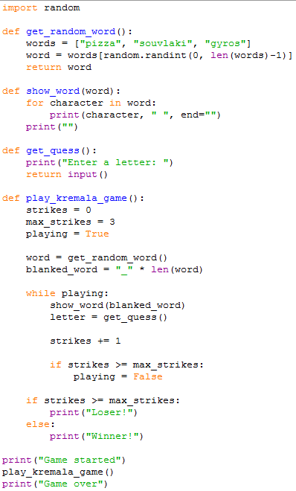
Top-down design, πηγαίνοντας σε επόμενο επίπεδο λεπτομέρειας – Ας μαντέψει ο χρήστης τα γράμματα (3/6)
Αφού είμαστε έτοιμοι με τη show_word(), ας προχωρήσουμε με τη get_quess().
Απλά θα ζητήσουμε από το χρήστη να μας δώσει ένα γράμμα.
Και αν το τρέξουμε:

Slide 16
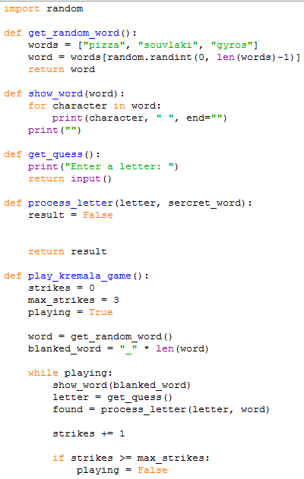
Top-down design, πηγαίνοντας σε επόμενο επίπεδο λεπτομέρειας – Ας μαντέψει ο χρήστης τα γράμματα (4/6)
Αφού έχουμε καταφέρει να δείχνουμε στο χρήστη τον αριθμό γραμμάτων της λέξης, ας δούμε τώρα που θα επεξεργαστούμε τα γράμματα που μαντεύει ο χρήστης.
Σε πρώτο στάδιο θα χρειαστούμε σίγουρα μία συνάρτηση η οποία θα επεξεργάζεται την είσοδο που έδωσε ο χρήστης - process_letter().
Αυτό που θέλουμε η process_letter() να μας επιστρέφει είναι το αν βρήκε ο χρήστης το γράμμα ή όχι.
Προσοχή οι μεταβλητές letter και word είναι τοπικές στην play_kremala_game() και για το λόγο αυτό τις περνάμε σαν παραμέτρους στην process_letter().

Slide 17
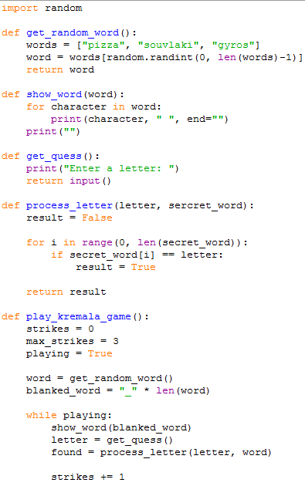
Top-down design, πηγαίνοντας σε επόμενο επίπεδο λεπτομέρειας – Ας μαντέψει ο χρήστης τα γράμματα (5/6)
Βάζοντας λογική στην process_letter(), θα πρέπει να διαπεράσουμε τη λέξη και να δούμε αν το γράμμα υπάρχει μέσα σε αυτή.
Προσέξτε ότι δε χρειάζεται στη range()να βάλουμε len(secret_word)-1, καθώς η ίδια φτάνει μέχρι το δεύτερο όρισμα μείον 1.

Slide 18
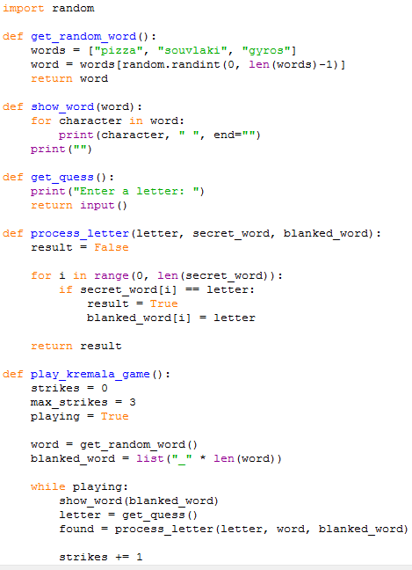
Top-down design, πηγαίνοντας σε επόμενο επίπεδο λεπτομέρειας – Ας μαντέψει ο χρήστης τα γράμματα (6/6)
Και μιας και η process_letter() ήδη διαπερνά τη λέξη, ίσως θα ήταν καλό να ενημερώσουμε και το αποτέλεσμα που θα επιστρέψουμε στο χρήστη αν υπάρχει επιτυχία στο γράμμα που έχει μαντέψει.
Το μόνο που έχουμε να κάνουμε είναι να περάσουμε σαν παράμετρο στη συνάρτηση process_letter()και τη blanked_word.
Και προσοχή τη blanked_word θα πρέπει να την κάνουμε λίστα.
Τι θα συνέβαινε αν δεν το κάναμε αυτό;

Slide 19
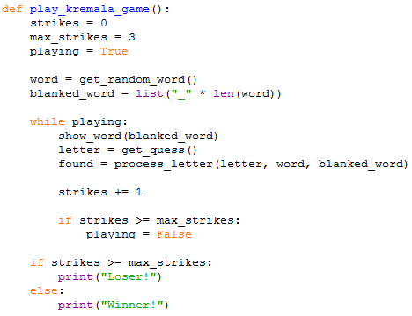
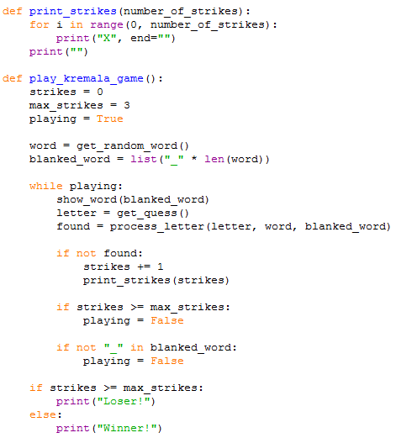
Top-down design, πηγαίνοντας σε επόμενο επίπεδο λεπτομέρειας – Το τελικό στάδιο…
Εκτυπώνουμε τον αριθμό των φορών που έχουμε χάσει
Το μόνο που έχουμε να κάνουμε είναι να βάλουμε τη λογική αποφάσεων για το αν ο χρήστης κέρδισε ή έχασε στην play_Kremala_game().
Απλά ελέγχουμε αν υπάρχουν κενά στη λέξη

Slide 20
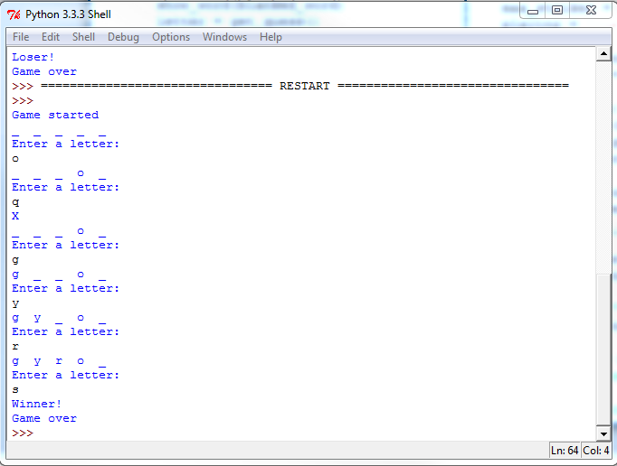
Και το αποτέλεσμα…

Slide 21
Τι είδαμε μέχρι τώρα;
Φτιάξαμε ένα παιχνίδι με Python αξιοποιώντας top-down design.
Η προσέγγιση αυτή, δηλαδή το να σπάμε ένα πρόγραμμα σε μικρότερα κομμάτια, οδηγεί σε προγράμματα που είναι:
Πιο εύκολα στο να τα κατανοήσουμε.
Πιο εύκολα στο να τα αλλάξουμε.
Και πιο ευέλικτα.
Η αφαίρεση έχει σχέση με όλα τα παραπάνω. Γενικεύουμε τις λεπτομέρειες ώστε να μην ασχολούμαστε με αυτές μέχρι τη στιγμή που πρέπει.

Slide 22
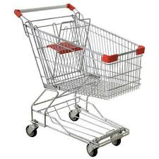
Ας προχωρήσουμε…
…φτιάχνοντας ένα καλάθι αγορών.
Ο χρήστης θα μπορεί να προσθέσει τα αντικείμενα που θέλει να αγοράσει και θα συντηρούμε μία δομή δεδομένων που θα διατηρεί όλα τα αντικείμενα που θέλει να αγοράσει ο χρήστης.
Κάνοντας όλα αυτά θα ξαναδούμε τις λίστες (lists), αλλά θα δούμε και πλειάδες (tuples), σύνολα (sets) και λεξικά (dictionaries).

Slide 23
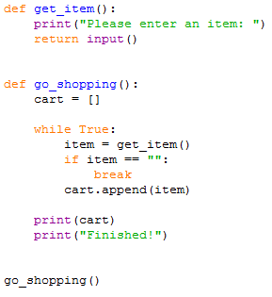
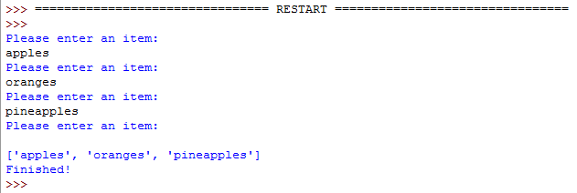
Ξεκινάμε πάλι με την ίδια φιλοσοφία…
5. Και μην ξεχάσουμε να πάρουμε την είσοδο.
2. Θα πρέπει να φτιάξουμε το καλάθι μας με μία κενή λίστα.
3. Θα πρέπει να φτιάξουμε ένα loop για να πάρουμε τα αντικείμενα που θέλει ο χρήστης.
Μπορούμε να το κάνουμε και χωρίς να ορίσουμε κάποια μεταβλητή. Σε κανονικές συνθήκες αυτό θα ήταν ένα infinite loop, αλλά ευτυχώς υπάρχει η break.
1. Ξεκινάμε τα ψώνια μας.
4. Ας ενημερώσουμε το χρήστη για το τι έχει επιλέξει.
Καλό θα είναι όμως να μπορούμε να κάνουμε και αλλαγές στο καλάθι μας.

Slide 24
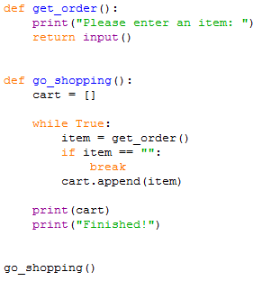
Τεμαχίζοντας την παραγγελία…
Ας πάμε όμως σε ένα μεγαλύτερο επίπεδο αφαίρεσης.
Θα ήθελα όχι απλά να παίρνω αντικείμενα από το χρήστη, αλλά να μπορώ να προσθέτω ή να αφαιρώ αντικείμενα…

Slide 25
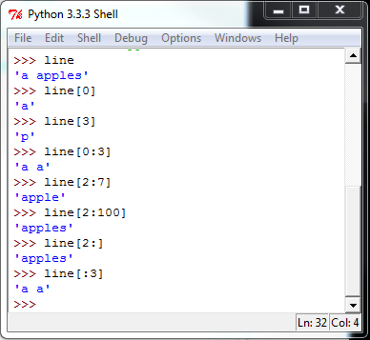
Τεμαχίζοντας την παραγγελία…
Για να το κάνω αυτό θα πρέπει να μου πει ο χρήστης κάθε φορά το τι θέλει να κάνει.
Ας πάρουμε μία μικρή βοήθεια από το Python Shell.
Παρατηρείστε ότι μπορώ να καθορίσω όποιους από τους χαρακτήρες της λέξης θέλω.

Slide 26
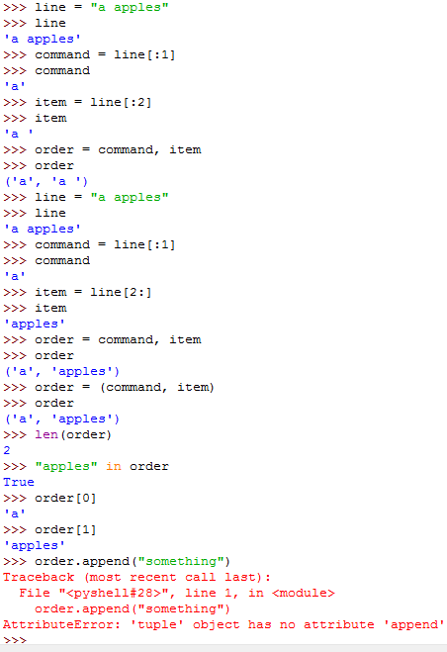
Πλειάδες - Tuples
Μέχρι τώρα είδαμε συμβολοσειρές και λίστες που στην Python ονομάζονται τύποι ακολουθίας (sequence types) γιατί με αυτές μπορούμε να διαχειριστούμε συλλογές στοιχείων.
Ας δούμε έναν ακόμα τύπο ακολουθίας που είναι δημοφιλής.
Τις πλειάδες.
Και αφού δε μπορώ να κάνω τα ίδια πράγματα με τις λίστες, γιατί να επιλέγω τις πλειάδες;
Οι πλειάδες είναι γενικά πιο γρήγορες και πιο ασφαλείς.
Εδώ διαφέρει σε σχέση με τις λίστες

Slide 27
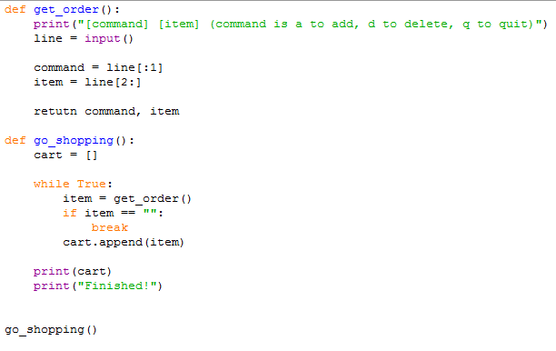
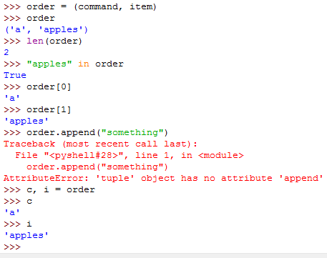
Και μπορούμε να κάνουμε και πολλά ακόμα με τις πλειάδες…
Προσέξτε ότι με τις δύο πλειάδες μπορούμε να επιστρέψουμε αυτό που αρχικά θέλαμε…
Tuple unpacking

Slide 28
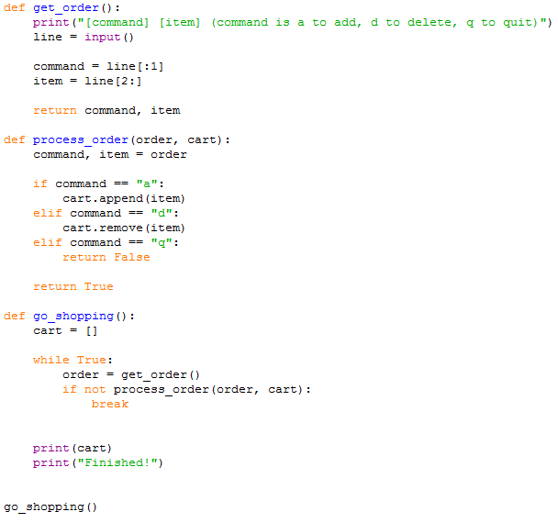
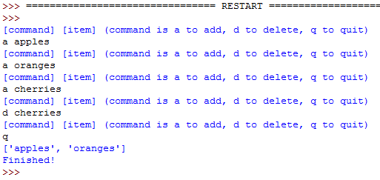
Προχωράμε με τη διαχείριση της παραγγελίας
Με τον τρόπο αυτό διαχειριζόμαστε την είσοδο από το χρήστη.
Αλλάξαμε τον κώδικα στο συγκεκριμένο σημείο για να διαχειριστούμε την περίπτωση που η process_order() επιστρέφει False.

Slide 29
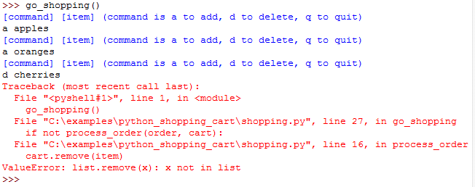
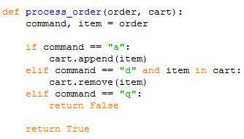
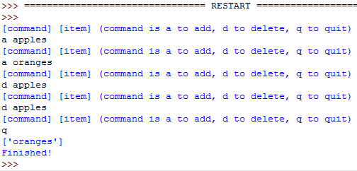
Τι θα συμβεί όμως αν πάμε να σβήσουμε κάτι που δεν υπάρχει στη λίστα;
Προφανώς θα προκύψει λάθος και καλό θα είναι να το διορθώσουμε

Slide 30
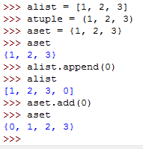
Τι θα συμβεί αν προσθέσουμε δύο ίδια αντικείμενα στη λίστα
Καλό θα είναι να μη συμβαίνει αυτό.
Μέχρι τώρα είδαμε δύο δομές δεδομένων τις λίστες και τις πλειάδες. Μία βασική διαφορά τους ήταν ότι δε μπορούμε να αλλάξουμε τις πλειάδες, δεν μπορούμε να προσθέσουμε ή να αφαιρέσουμε στοιχεία.
Ας δούμε μία ακόμα δομή. Το σύνολο (set). Μοιάζει περισσότερο με τη λίστα. Και στα σύνολα μπορούμε να προσθέσουμε στοιχεία. Αλλά έχει και διαφορές!
Στο σύνολο δε μπορούμε να έχουμε διπλές τιμές. Και αυτό είναι πολύ χρήσιμο!

Slide 31
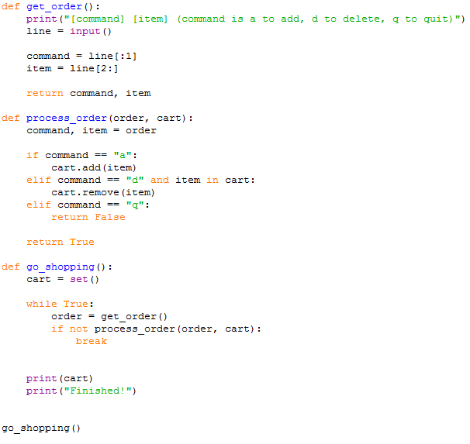
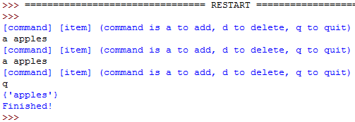
Ας αξιοποιήσουμε τη νέα δυνατότητα για να διορθώσουμε το πρόγραμμά μας
Αλλάζοντας απλά το cart από list σε set πετυχαίνουμε αυτό που θέλουμε.

Slide 32
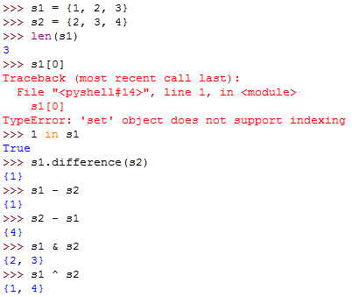
Διαφορές Set από List
Το set είναι unordered.
Τα στοιχεία του είναι μοναδικά.
Μας επιτρέπει να κάνουμε πράξεις συνόλων (π.χ. unions, differences)

Slide 33
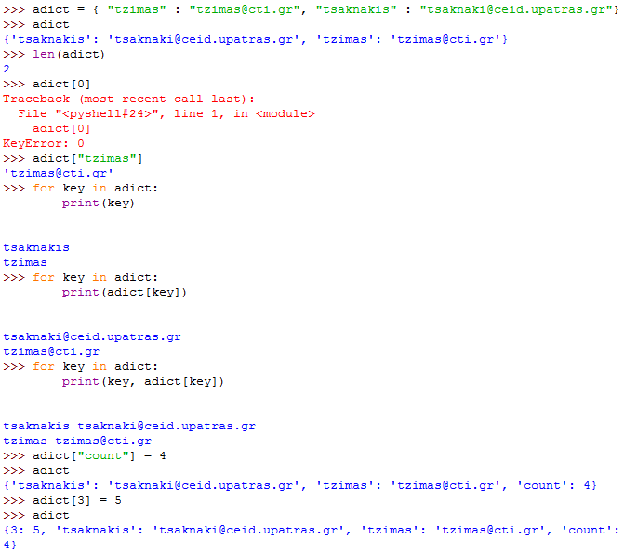
Και στην περίπτωση που θέλουμε να αγοράσουμε δύο σακούλες μήλα;
Ας δούμε μία ακόμα ενδιαφέρουσα δομή της Python, το λεξικό (dictionary).
Κάθε στοιχείο ενός λεξικού έχει ένα κλειδί και μία συσχετιζόμενη τιμή. key : value
Δεν υπάρχει δεικτοδότηση σε ένα λεξικό, αλλά μπορούμε να το διατρέξουμε.
Και φυσικά μπορούμε να προσθέσουμε αντικείμενα.

Slide 34
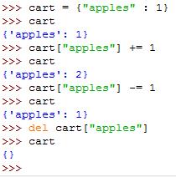
Ας αξιοποιήσουμε τη νέα δομή στο πρόγραμμά μας…
Προσέξτε ότι μπορούμε να αυξομοιώσουμε τους δείκτες μας και να διαγράψουμε ένα στοιχείο από το λεξικό.

Slide 35
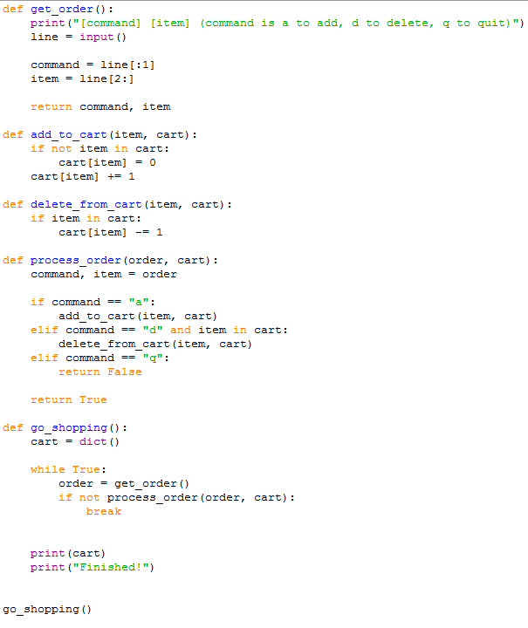
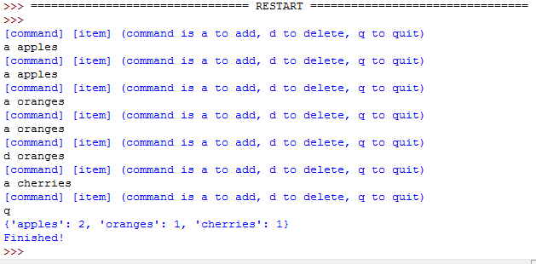
Και το αποτέλεσμα
Πλέον χρησιμοποιούμε λεξικό και γράφουμε δύο νέες συναρτήσεις.
Υπάρχει κάποιο πρόβλημα στον κώδικά μας; Μπορείτε να το διορθώσετε;

Slide 36
Τι είδαμε μέχρι τώρα;
Φτιάξαμε ένα καλάθι αγορών και μέσα από αυτή τη διαδικασία είδαμε δομές δεδομένων που υποστηρίζονται από την Python.
Lists,
Tuples,
Sets και
Dictionaries.
Όνομα | Κατασκευή | Περιγραφή
List | [] ή list() | Μία συλλογή αντικειμένων με δυνατότητα ταξινόμησης και αλλαγής μεγέθους.
Tuple | () ή tuple() | Μία αμετάβλητη συλλογή.
Set | {} ή set() | Μία συλλογή μοναδικών αντικειμένων.
Dictionary | {} ή dict() | Μία συλλογή με ζευγάρια ονόματος τιμής.

Slide 37
Ερωτήσεις

